Slide 1
두산 큐레이터 워크샵 전시기획 공모 기획서
전시명:
기획자:
본 문서는 (주)두산 정보자산으로, 승인을 받지 않은 문서의 열람, 수정, 배포, 복사를 금지합니다.
This document is the informational asset of Doosan Corporation. Thus, unauthorized access, revision, distribution and copying of this document are strictly prohibited.

Slide 2
1. 차례
전시개요
기획의도
참여작가 및 선정배경
작품설치 계획
진행일정 계획
예산: \25,000,000

Slide 3
1. 전시개요
전시제목:
전시장소: 두산갤러리
전시기간: 2023. 7~8월 중 약 1개월 (예정)
참여작가: 00명 (ㅇㅇㅇ, ㅇㅇㅇ, ㅇㅇㅇ)
전시작품: 00점
부대행사 및 기타: 행사명 (일정) 혹은 없음
전시예산: 25,000,000 원

Slide 4
2. 기획의도 *이 전시를 기획하게 된 의도에 대하여 아래에 12P로 서술바랍니다. 부족할 시에는 페이지 추가

Slide 5
3. 참여작가 및 선정 배경 *작가별 선정 배경 및 소개를 아래에 12P로 서술바랍니다. 부족할 시에는 페이지 추가
000
000
000

Slide 6
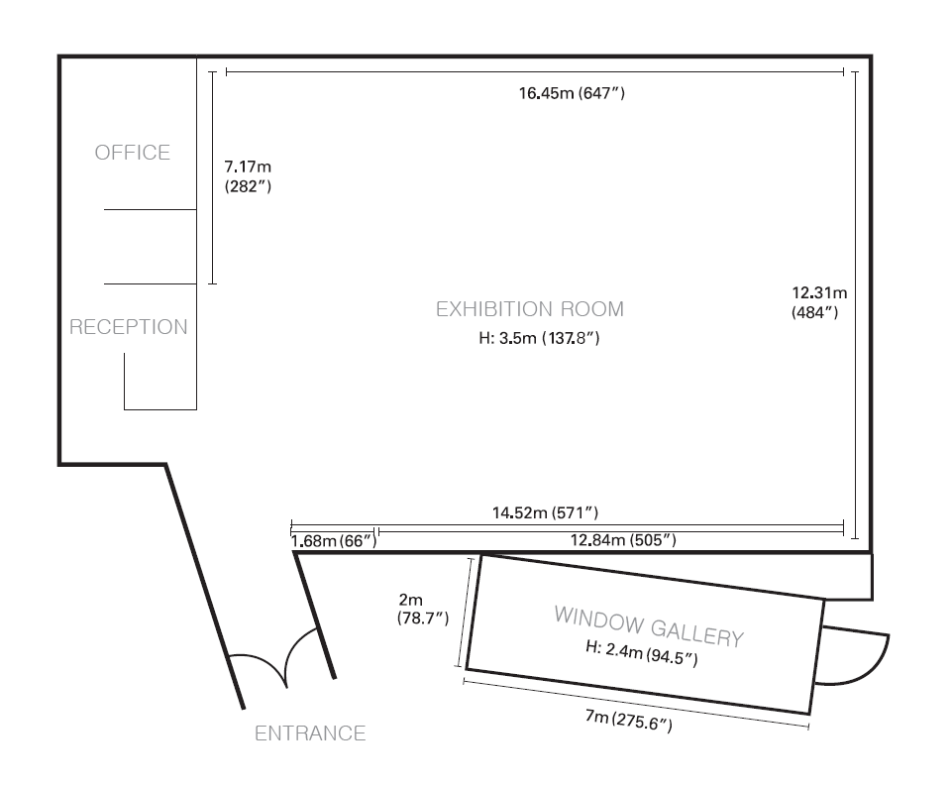
4. 작품설치 계획 *아래 도면에 작품 설치 계획을 표기하기 바랍니다.

Slide 7
5. 진행일정 계획
일정 | 내용 | 비고

Slide 8
6. 예산 계획
항 목 | 내 용 | 금 액 | 비고
 | *항목, 내용별로 칸을 추가하여 작성해주세요.
합 계 |  | \25,000,000

